Slide 1
9.7
低噪声前置放大器选用与设计原则
Photoelectric
Technology
光电技术
9.7
低噪声前置放大器选用与设计原则

Slide 2
9.7
低噪声前置放大器选用与设计原则
Photoelectric
Technology
光电技术
在光电系统中，紧接着光电探测器后面的就是耦合网络和前置放大器。
为了将探测器输出的微弱光电信号放大，必须合理地选用和设计低噪声前置放大器，以保证放大器的输入端和输出端有足够大的信噪比。

Slide 3
9.7
低噪声前置放大器选用与设计原则
Photoelectric
Technology
光电技术
低噪声前置运算放大器的选用方法

Slide 4
9.7
低噪声前置放大器选用与设计原则
Photoelectric
Technology
光电技术
1 根据E_{ni}和V_{si}来选用前放
噪声系数NF是用来描述放大器（或一个器件）噪声性能的参数，如果一个放大器是理想的无噪声的放大器，那么，它的噪声系数NF=1，NF=0dB，一个实际的质量好的低噪声前置放大器其NF值可以做到0.05dB，甚至更低。
生产厂商在出售低噪声前放时，都附有相关的技术资料，其中就包括提供各种测试条件下的NF值。

Slide 5
9.7
低噪声前置放大器选用与设计原则
Photoelectric
Technology
光电技术
根据NF值来计算低噪声前放的等效输入噪声E_{ni}
采用分贝表示的噪声系数：
此式表明：如果已知前放的NF值，信号源的源电阻R_{s}及带宽Δf（在其中心频率f₀附近）则放大器的等效输入噪声E_{ni}即可求出。

Slide 6
9.7
低噪声前置放大器选用与设计原则
Photoelectric
Technology
光电技术
●已知放大器等效输入噪声E_{ni}的大小，将E_{ni}和放大器输入端的信号V_{s}进行比较，就可判定这个放大器是否符合要求；
一般是根据系统对（V_{s}/E_{ni}）的比值的要求来选定放大器的N_{F}值。
●要提请注意的是NF值和E_{ni}的大小都是和源电阻及带宽Δf 密切相关的。
其中带宽Δf是由系统的需要所确定的，并且是由系统中的某一部件，例如带通滤波器或者前放本身所决定的。

Slide 7
例：有两个标号分别为1号、2号的前置放大器，它们的有关数据经计算列于下表：
放大器1 N_{F}=20dB
放大器2 N_{F}=3dB
E_{ni}
Δf，R_{s}
130nV
18nV
R_{s}=100Ω
Δf =100HZ
R_{s}=100Ω
Δf =1HZ
13nV
1.8nV

Slide 8
如果被测信号大小为V_{si}=1μV， Δf=100Hz，R_{s}=100Ω，
且系统要求：
如果选用1号放大器则：
不合要求；
如果选用2号放大器，则：
符合要求。
故在信号源内阻Rs=100Ω，系统带宽Δf =100Hz，且要求V_{si}/E_{ni}>10的条件下，应该选择2号放大器作为低噪声前放使用。

Slide 9
● 若其它条件不变，采取压缩带宽的措施，使Δ f =1Hz， 计算，可以知道，1号放大器也可以适用。
故压缩带宽对克服噪声是非常有利的，但是压缩带宽在某些情况下可能损失信息量，所以压缩带宽有时要付出一定的代价。

Slide 10
2应用NF图
NF的表达式如下：
选定不同的R_{s}和Δ f 测出E_{­ni}就可以得到一系列的NF值。
生产厂家在测量中通常的做法是在放大器后面接一个中心频率f ₀可调的带通滤波器，采用噪声发生器法，或正弦波法，测出不同R_{s}和 f ₀条件下的一系列NF值，都标在坐标图上。

Slide 11
9.7
低噪声前置放大器选用与设计原则
Photoelectric
Technology
光电技术
●坐标图以 f ₀为横坐标，R_{s}为纵坐标，且均以对数为标度。将所以NF值相等的点连接起来，就得到一幅NF等值图，称为放大器的噪声因子图或NF图。
●不同的放大器有不同的NF图，放大器一经制成，NF图的结果就是唯一的，生产厂家必须向用户提供低噪声前置放大器的NF图，它充分反映了该放大器的噪声特性。

Slide 12
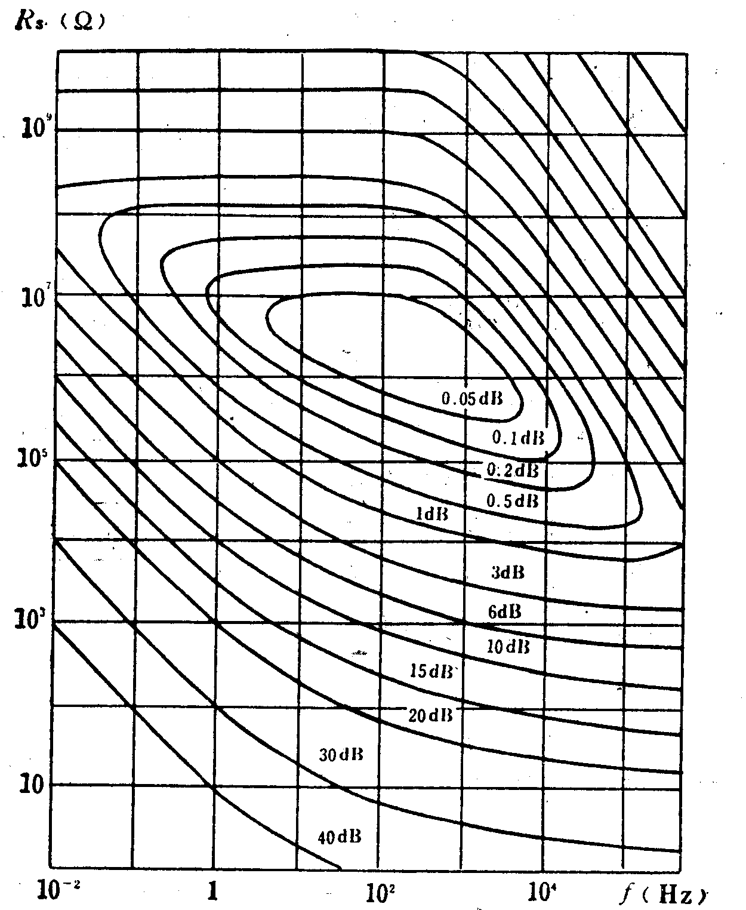
如图是美国PARC公司113型低噪声前放的等值图：
9.7
低噪声前置放大器选用与设计原则
Photoelectric
Technology
光电技术

Slide 13
9.7
低噪声前置放大器选用与设计原则
Photoelectric
Technology
光电技术
利用NF图，可以做到如下几点：
（1）从NF图中，可以选择NF最小的R_{s}和f₀的范围。如113型低噪声前放NF=0.05dB等值线f₀的范围在几个Hz到几KHz，而R_{s}的范围从几百KΩ到十兆Ω（10MΩ）
（2）在实际的微弱信号检测中，不同的检测对象可根据NF图选择最适用的前放。
由于测量和放大的对象不同，源电阻R_{s}的差异是很大的。例如，光电信增管（PMT）为高阻R_{s}，热电偶的R_{s}却很低。同样，工作频率的选择也不一致。如声学或生物医学的使用常在低频范围，而某些电检测又常常避开1/f 噪声，需选择中频区，NF图为我们正确选择前放提供了依据。

Slide 14
9.7
低噪声前置放大器选用与设计原则
Photoelectric
Technology
光电技术
（3）利用NF图还可以计算出最小可检测信号的大小,最小可检测信号的定义为折合到放大器输入端的E_{ni}。
由公式：
可以由等值图中最小NF值即能计算出低噪声前放在一定条件下的最小的E_{ni}，这就是最小可检测信号。
在科研和开发中，选购低噪声前放时，应注意利用N_{F}图及有关技术参数，其它参数还有如输入、输出阻抗、增益、带宽、NF最小点，增益稳定度等。

Slide 15
9.7
低噪声前置放大器选用与设计原则
Photoelectric
Technology
光电技术
低噪声前置运算放大器的设计原则

Slide 16
9.7
低噪声前置放大器选用与设计原则
Photoelectric
Technology
光电技术
低噪声放大器有如下一些指标： 噪声要求、增益带宽、输入阻抗、输出阻抗、稳定性等，除噪声要求一项外，其它指标已在电子技术课程中学过。
低噪声放大器的设计原则
(1)先按普通放大器那样进行设计，即只考虑增益、带宽、输入、输出阻抗等指标，然后在设计过程中校核噪声是否符合指标。若不符合，修改某些参数重新计算，直到符合噪声指标，同时也满足其它指标为止。
这种方法只适用于对噪声要求不高的场合。

Slide 17
9.7
低噪声前置放大器选用与设计原则
Photoelectric
Technology
光电技术
（2）首先考虑的是噪声特性并满足其要求，其次才是增益，带宽和阻抗。
●满足了噪声指标不一定能满足增益、带宽和阻抗的要求，为了获得足够的增益，一般采用多级放大器，但级数多了又会使得通带变窄，可以用负反馈或用组合电路来加宽通频带，不仅如此，负反馈还可以稳定电路增益、改变输入输出阻抗以及减少失真。
●注意：引入负反馈后，又引入了新的噪声源，只可能使放大器的噪声性能变坏，如果按一定的原则引负反馈，则可使新引入的噪声减到最小，以至可以忽略不计。
经过了上述改造后，再回头检验一下噪声。这样反复计算能得到满意结果，多为人们采用。

Slide 18
9.7
低噪声前置放大器选用与设计原则
Photoelectric
Technology
光电技术
（1）首先，根据噪声要求设计输入级。
●根据前面的分析，系统的噪声性能，主要取决于第一级。
第一级又称输入级，应根据系统要求包括输入信噪比，N_{F，}源阻抗特性及频率范围等指标来确定输入级的电路形式，确定直流工作点，进行噪声匹配的估算。
●一般地，当源阻抗是低阻抗时，可以采用共基共发电路，当源是高阻抗时，可采用共发一共集电路,如果源电阻相当高时，则应使用负反馈电路， 或者用场效应管来作为输入级。

Slide 19
9.7
低噪声前置放大器选用与设计原则
Photoelectric
Technology
光电技术
（2） 噪声匹配的方法
低噪声前放的设计，关键是第一级即输入级的设计，设计时要考虑的噪声指标： 噪声系数NF，为了获得最小的噪声系数，必须使得：
探测器虽有一定的选择余地，一旦选定后，R_{s}也就确定了，这时，只有选择前放，使其注意兼顾其它指标。

Slide 20
9.7
低噪声前置放大器选用与设计原则
Photoelectric
Technology
光电技术
噪声匹配的方法就是研究有哪些种方法可以调节 使其可以趋近R_{s}，现归纳如下：
（1）调整晶体三极管工作点I_{B}（I_{C}）的方法
（2）输入变压器耦合法
（3）输入放大器的并联法
这种方法在理论上具有一定意义，（在集成电路时代）实现起来也不是很困难，因此有一定的使用前景。
（4）利用场效应管法
当源电阻R_{s}比较大时，利用普通晶体三极管来达到噪声匹配已不可能， 由于场效应管具有相当高的（R_{s}）_{opt}，故应选用场效应管来作为输入级。

Slide 21
（3） 元件的挑选
9.7
低噪声前置放大器选用与设计原则
Photoelectric
Technology
光电技术
为了满足噪声指标，必须选用合适的有源器件与无源器件，在线路上作相应配合使用
例如：采用无噪声偏置电路，使用合理的负反馈，选用恰当的组态配合，确定适当的级联数等。

Slide 22
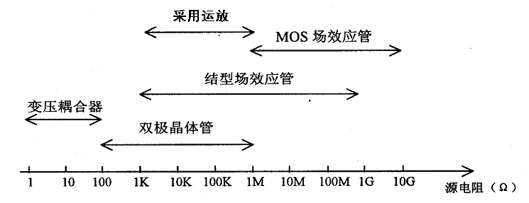
9.7
低噪声前置放大器选用与设计原则
Photoelectric
Technology
光电技术
有源器件的选用
选用有源器件主要从源电阻和频率范围来考虑，下图作为选择的指南。
源电阻小于100Ω时，为了和放大器的R_{opt}匹配，可以采用变压器耦合或者用几路相同的放大器并联。
源电阻很大或者源电阻的工作范围很大时，可以选用场效应管。

Slide 23
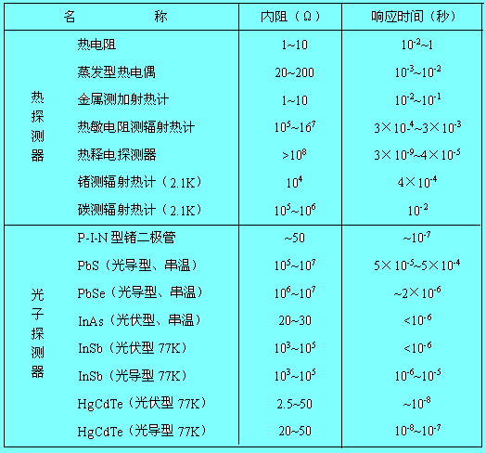
各种典型探测器的内阻和响应时间
9.7
低噪声前置放大器选用与设计原则
Photoelectric
Technology
光电技术

Slide 24
9.7
低噪声前置放大器选用与设计原则
Photoelectric
Technology
光电技术
电阻的选用
在低噪声电路中，用过剩噪声较小的金属膜电阻或线绕电阻。
与信号源并联的电阻，其阻值应当尽可能的大，以减小其噪声贡献。
因电感没有热噪声，有时用它来代替上述并联电阻。

Slide 25
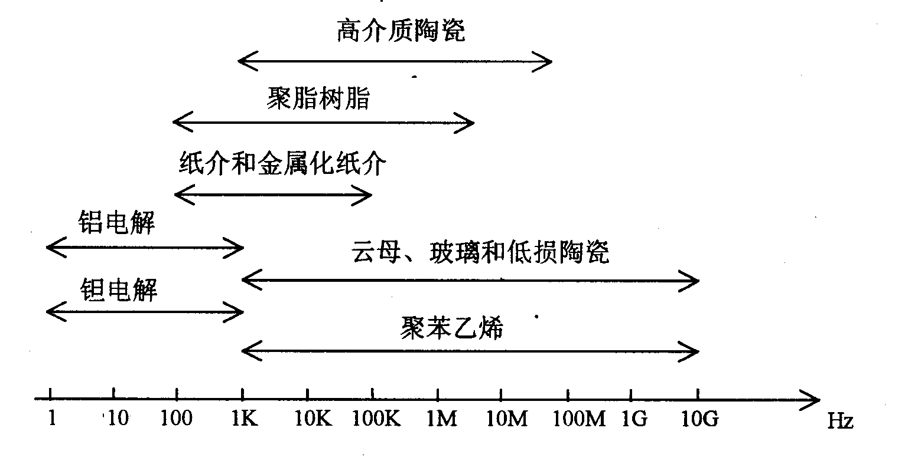
9.7
低噪声前置放大器选用与设计原则
Photoelectric
Technology
光电技术
电容的选用
电容器按其介质性质可以分为许多种，不同类型的电容器其用途也不同，不能做到通用。
实际电容器的参数和工作频率有很大关系。下图是各类电容器大致适用的频率范围。

